Slide 1
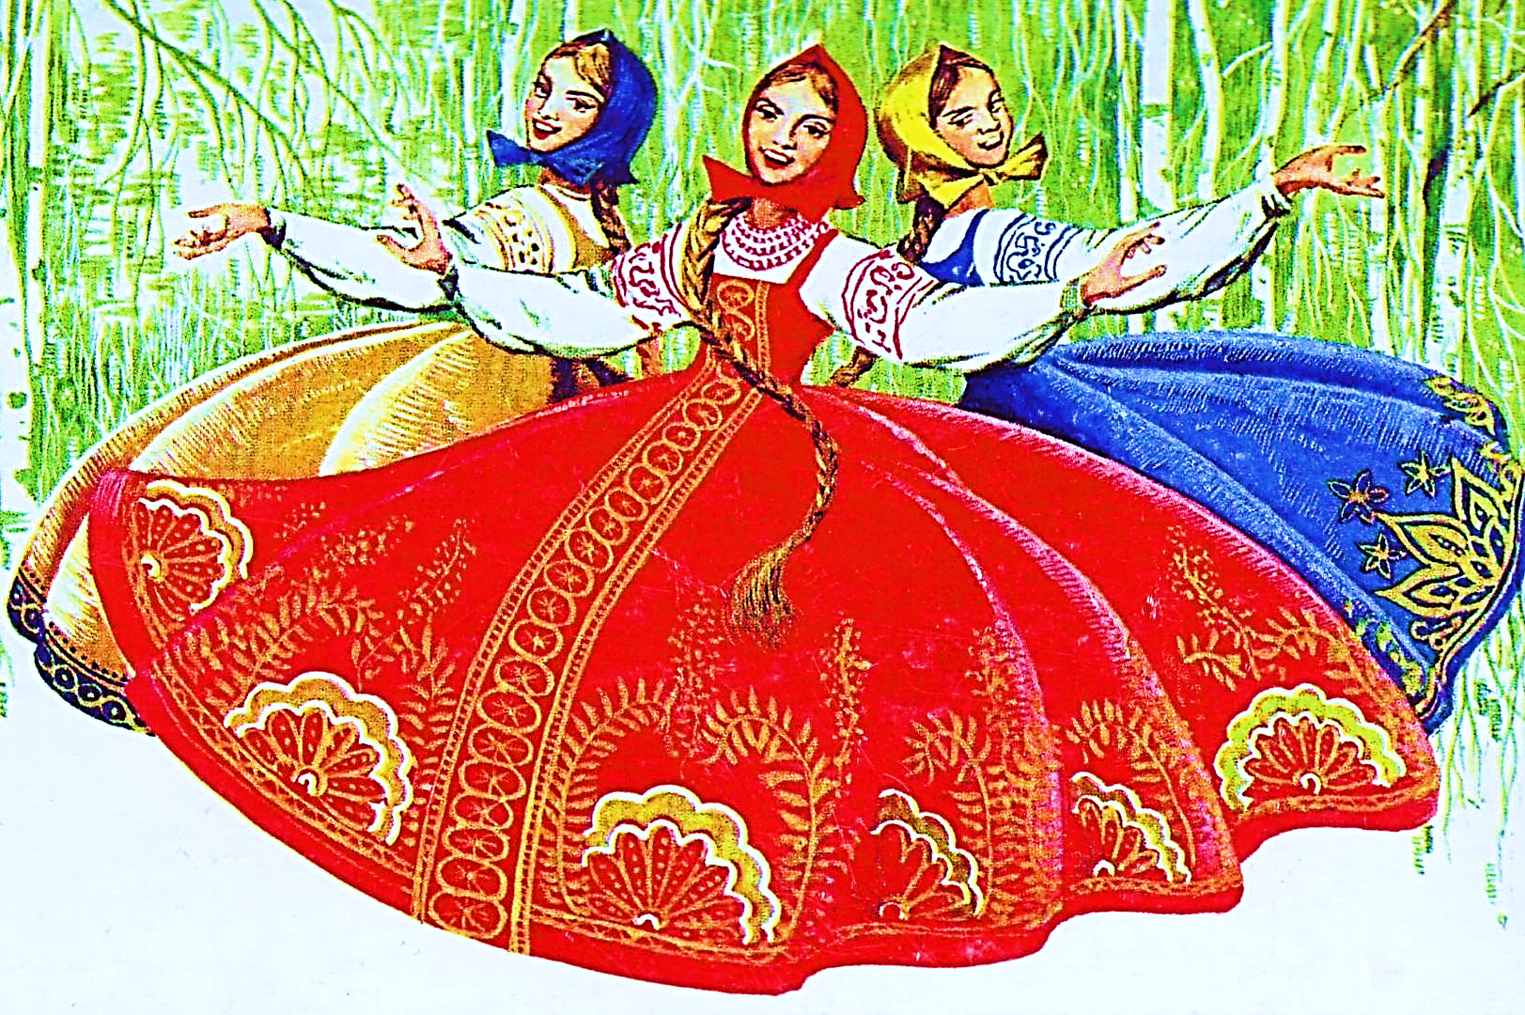
Проект по развитию нравственно – патриотического воспитания «Малая родина – начало всех начал» для детей подготовительной группы Подготовили : Швец В.В. Мельник Г.В.

Slide 2
Тип проекта: открытый, творческо-исследовательский, краткосрочный
Продолжительность проекта: февраль -май
Участники проекта: дети, родители, воспитатели групп
Актуальность проекта:
Чтобы воспитать у ребёнка чувство гордости за свою Родину, надо с детства научить его любить то место, где он родился и живёт.
Неотъемлемой частью любой системы образования является воспитание патриотизма. Патриотизм – это любовь и привязанность к Родине, преданность ей.
Основы патриотизма начинают формироваться в дошкольном возрасте. Фундаментом патриотизма по праву рассматривается целенаправленное ознакомление детей с родным краем.
Для успешности работы с детьми по ознакомлению с городом, где они живут, необходимо применить проектный метод.

Slide 3
Старинная мудрость гласит «Человек, не знающий своего прошлого, не знает ничего»

Slide 4
Цель:
реализация комплексного подхода к развитию ребенка и осуществление интеллектуального, нравственного, физического развития дошкольников посредством ознакомления со своей малой Родиной. Познакомить детей с родным городом и его достопримечательностями. Воспитывать чувство гордости за свою малую Родину, желание сохранить его чистым и красивым.

Slide 5
ЗАДАЧИ:
Формирование представлений о городе Нерюнгри на основе ознакомления с ближайшим окружением.
Воспитание добрых чувств, интереса к месту, где живет ребенок.
Развитие эмоционально-ценностного отношения к родному дому, своей семье, улице, городу.
Формирование желания сохранять чистоту, порядок в своем городе. Воспитание у детей чувства гордости, восхищения красотой родного города.
Формирование любви к родному городу и интерес к прошлому и настоящему города Нерюнгри.
Знакомство детей с географическим расположением города, природными ресурсами.
Ознакомление детей с трудом жителей города, с основными профессиями.
Воспитывать чувство гордости за своих земляков, которые прославили свой город.
Закрепление знаний детей об историческом прошлом и настоящем города на материале экспонатов музеев, научной литературы.
Развитие бережного и созидательного отношения к городу (достопримечательности, культура, природа).

Slide 6
Виды деятельности:
восприятие художественной литературы, познавательно-исследовательская, коммуникативная, музыкальная.
Средства осуществления проекта:
Рассматривание символики России, Якутии, Нерюнгри.
Чтение стихов; пение песен о Родине и природе родного края.
Посещение библиотеки, экскурсии в музей

Slide 7
Ожидаемые результаты реализации проекта:
Создание необходимых условий в ДОУ по формированию нравственно-патриотического воспитания.
Участие воспитанников и их родителей в процессе подготовки обобщающего занятия «Достопримечательности Нерюнгри».
Пополнение развивающей среды группы по нравственно-патриотическому воспитанию
Развитие у детей любознательности, творческих способностей, познавательной активности, коммуникативных навыков.
Активное участие родителей в реализации проекта.
Формирование у детей и взрослых интереса к историческому прошлому родного края, его традиционной культуре; задавать вопросы в ходе тематической экскурсии в музее, беседы, при прослушивании произведений устного народного творчества.

Slide 8
ЭТАПЫ РАБОТЫ НАД ПРОЕКТОМ
1 – ЭТАП (ОРГАНИЗАЦИОННЫЙ): Выбор темы, постановка проблемы, вхождение в игровую ситуацию.
2 – ЭТАП (ПОДГОТОВИТЕЛЬНЫЙ): Разработка проекта.
Цель: довести до участников проекта важность данной темы.
3 – ЭТАП (ОСНОВНОЙ): Реализация проекта.
Познавательное развитие.
Цель: Дать научно – достоверные знания об истории города, о жителях, о достопримечательностях, о предприятиях, о культурных центрах. Учить наблюдать, анализировать, сопоставлять с ранее полученными.
Работа с родителями.
Цель: Привлечь родителей к участию в мероприятиях, проводимых в группе.
Речевое развитие.
Цель: Обогащать словарь детей, развивать связную речь, развивать творчество и фантазию, воображение, речевую активность.
Изобразительная деятельность.
Цель: Способствовать отражению впечатлений об увиденном и услышанном в изобразительной деятельности, развивать творческие способности детей.
Игровая деятельность.
Цель: Закрепить образные обороты речи.
Музыкально – театрализованная деятельность.
Цель: Развивать творческие способности детей.
4 – ЭТАП (ЗАКЛЮЧИТЕЛЬНЫЙ): Анализ.

Slide 9


